Slide 1
Animal pet

Slide 2
Solución propuesta
La solución más acertada para este proyecto es seguir al pie de la letra los requerimientos solicitados por los clientes, con lo cual desarrollamos un producto lo más fiel posible a lo requerido, un sistema de venta de productos para mascotas, intuitivo, agradable y funcional.

Slide 3
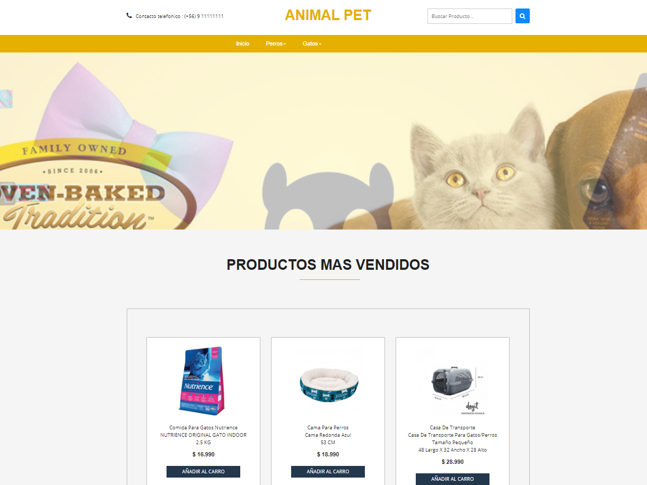
Principales características

Slide 4
Presentación del producto desarrollado

Slide 5
conclusión
De este proyecto nos llevamos el aprender a crear un sistema fiel a lo que nos pide el cliente, con cada uno de los requisitos, afrontar los requerimientos de cara a entregar un buen producto.

